Slide 1
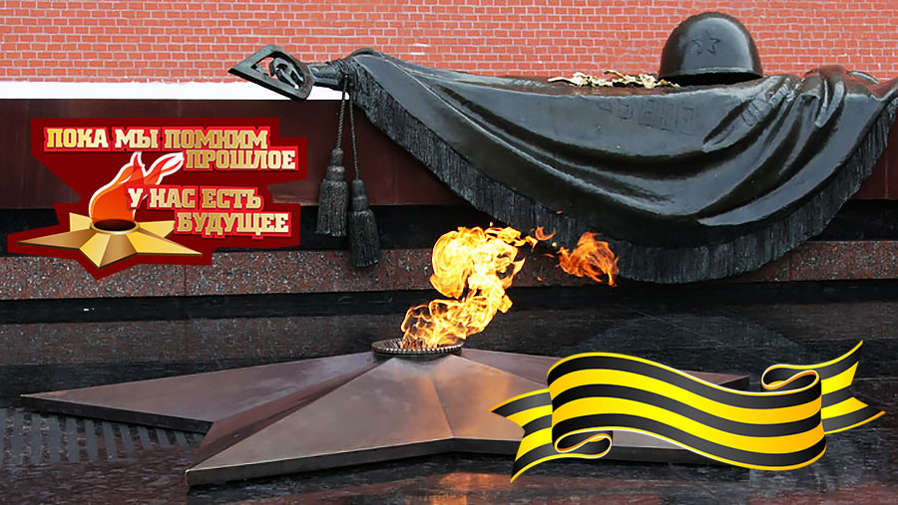
Учителя – ветераны Великой Отечественной войны
2015

Slide 2


На третьем фронте
вставая горою,
на фронте учебы,
на фронте книг, -
Учитель
равен
солдату-герою-
тот же буденовец
и фронтовик.

Slide 3
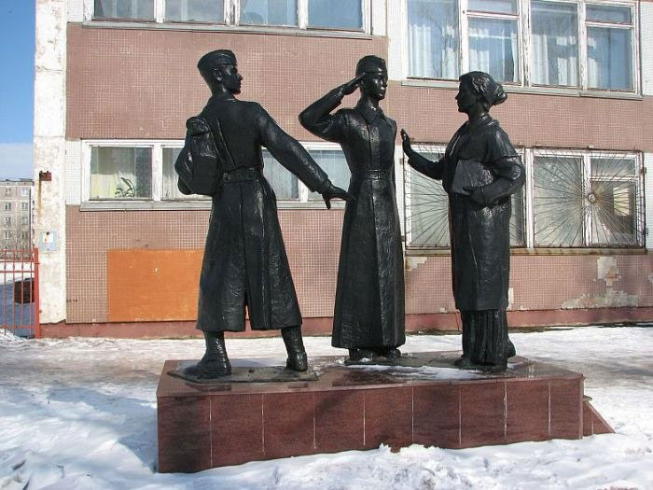
Цель: получение и систематизация информации об участии учителей в Великой Отечественной войне.
Задачи:
1. Выяснить, что известно об учителях, участвовавших в ВОВ.
2. Найти в семейных архивах документы, фотографии, доказывающее это.
3. Провести беседу с родственниками учителей-ветерановю
4. Оформить страницы «Книга памяти учителей-ветеранов ВОВ.
5. Создать сайт в Интернете, который будет пополняться найденными сведениями.

Slide 4
Актуальность выбора данной темы в том, что поколение молодых 21 века должно свято хранить прошлое своей страны.
Проблема исследования заключается в том, что очень мало информации о некоторых учителях, которые участвовали в ВОВ.
Гипотеза исследования: если внимательно изучить биографию, жизненный путь учителей-ветеранов, вклад их в биографию страны, то можно доказать, что они внесли свой вклад в Победу в ВОВ.
Объектом исследования данной работы являются учителя-ветераны ВОВ моей школы.
Предмет исследования- жизненный путь учителей-ветеранов ВОВ.
Методика исследования:
методы, направленные на теоретическое изучение проблемы: изучение литературных источников, письменных материалов, архива семей учителей;
2) Методы, обеспечивающие получение практических результатов исследования проблемы: встреча, беседы, опрос.

Slide 5

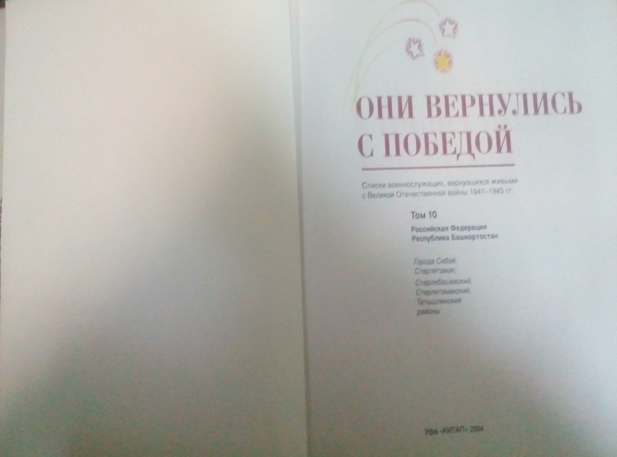

Slide 6
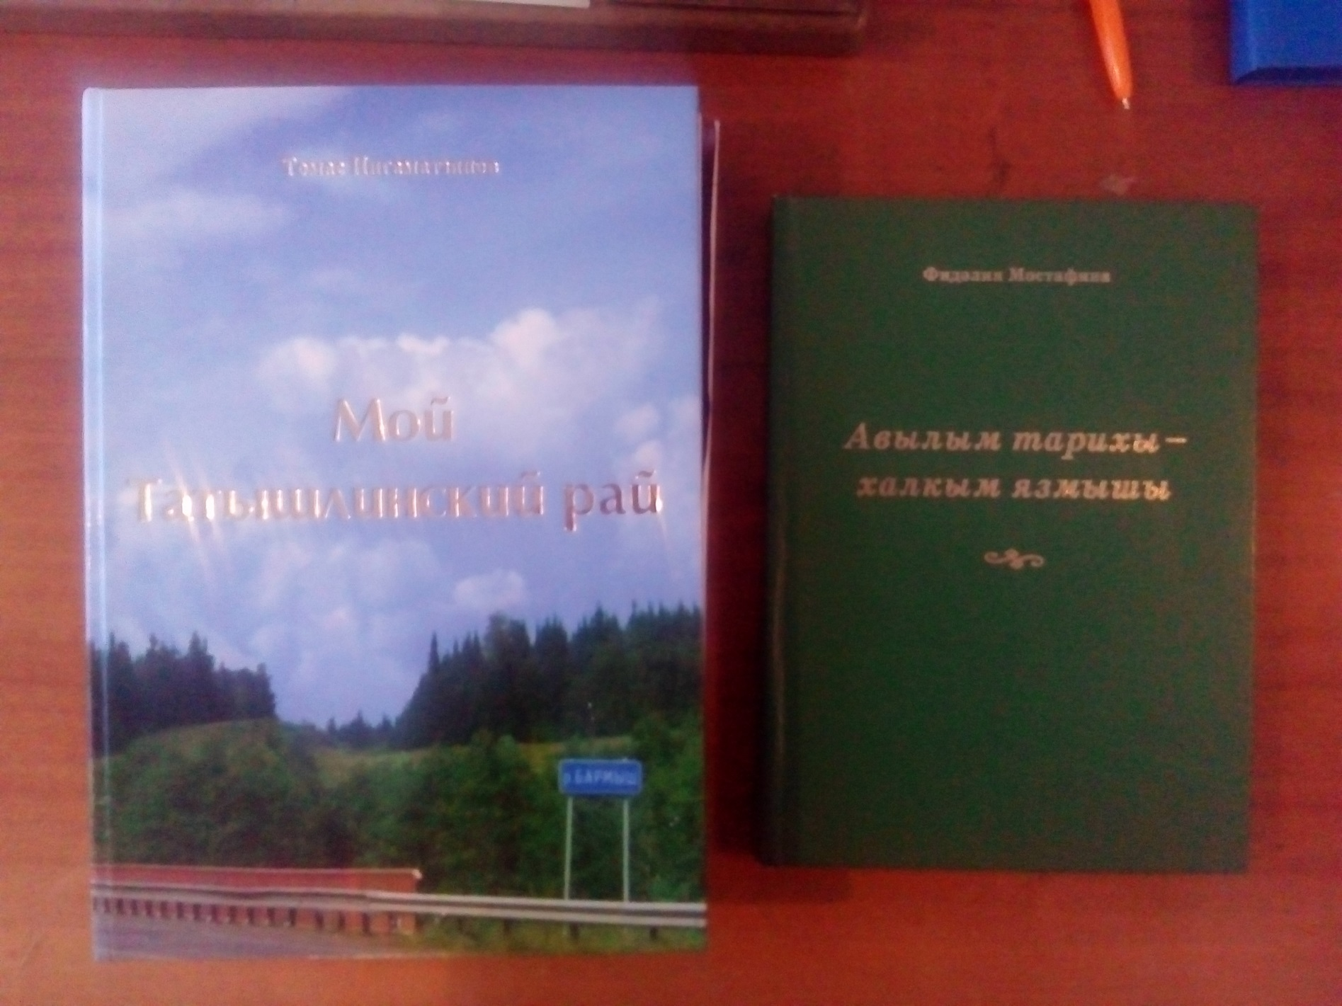

Slide 7
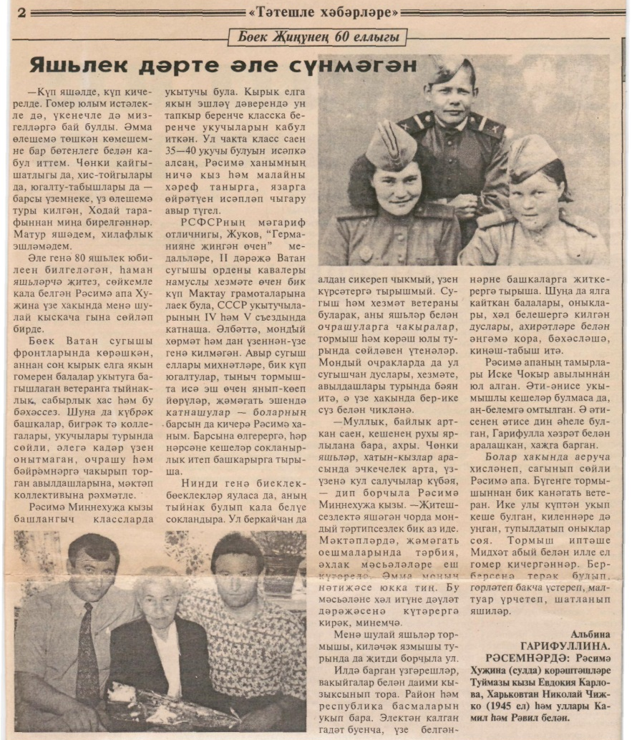
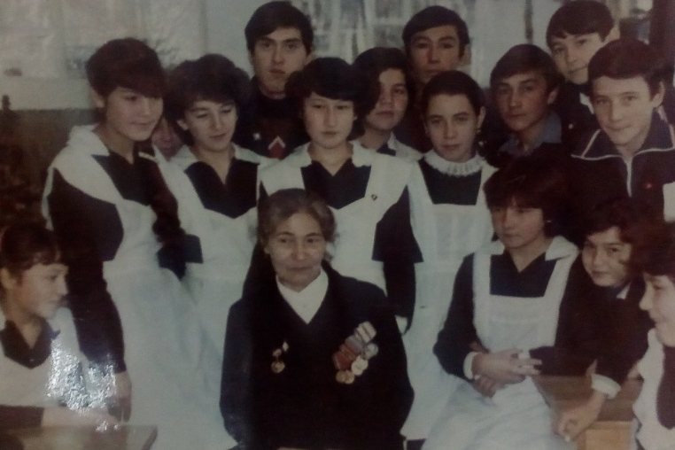
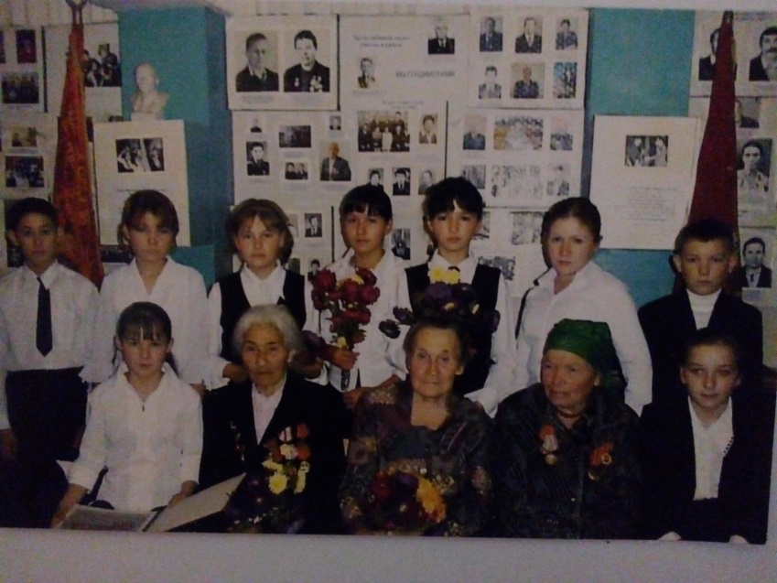
Хузина Расима Миннехузиевна
Младший сержант, демобилизована в 1945 г.
Учитель начальных классов
Отличник народного просвещения РСФСР

Slide 8
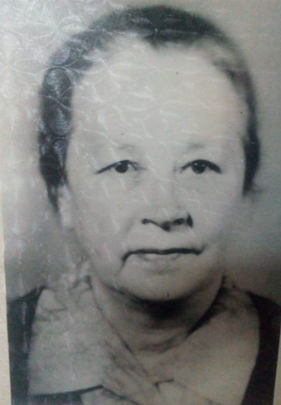
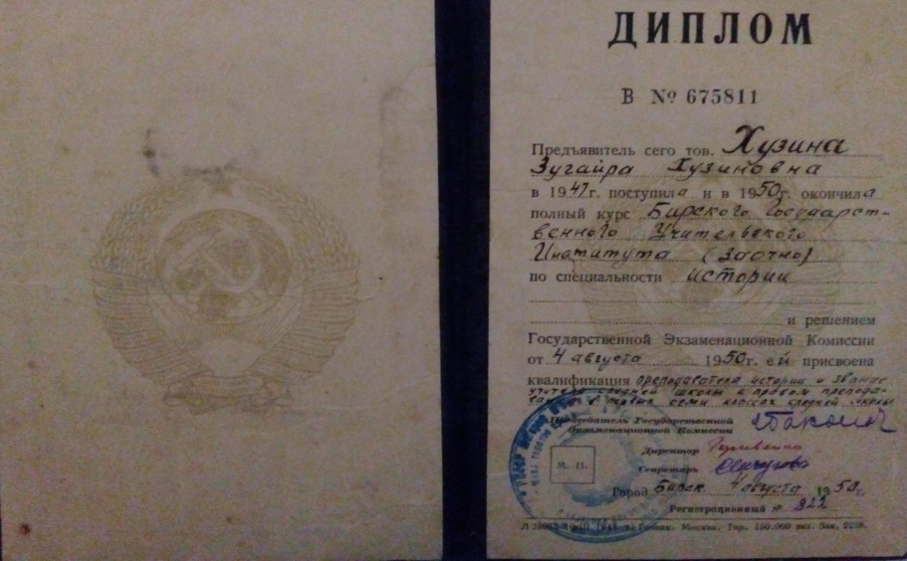
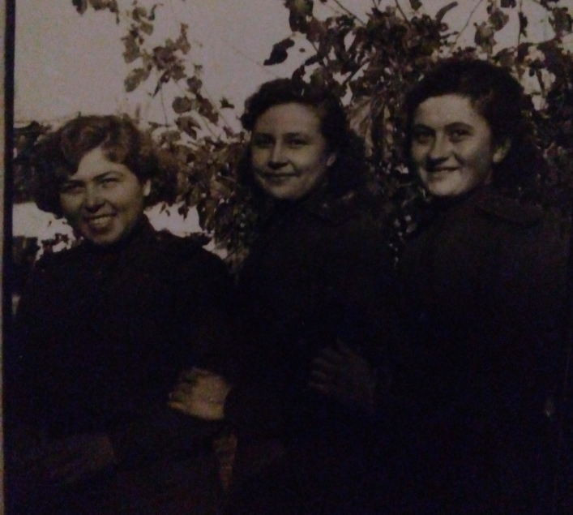
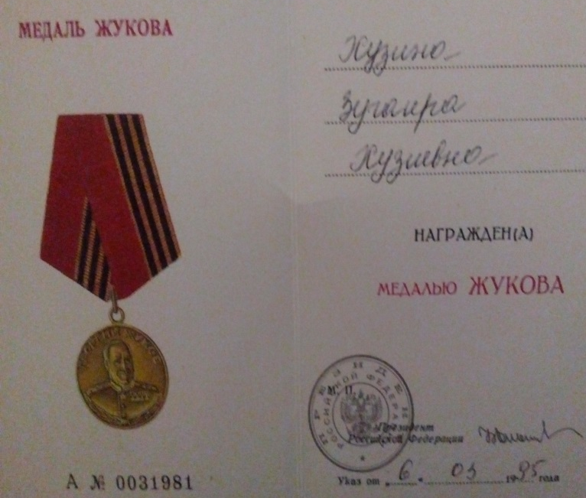
Хузина Зугайра Хуббихузиевна
Рядовой, демобилизована в 1945 г.
Отличник народного просвещения РСФСР.
Учитель татарского языка и литературы

Slide 9
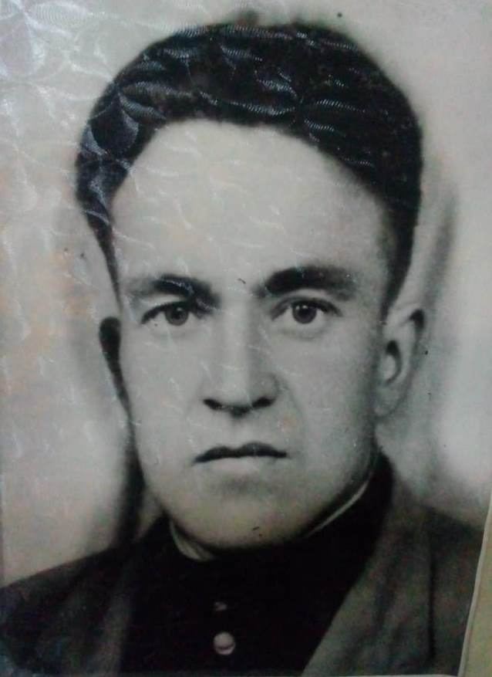
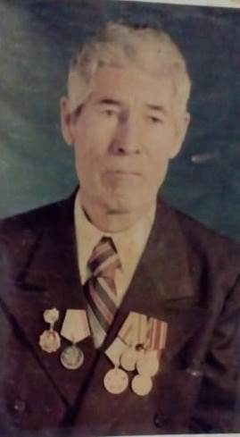
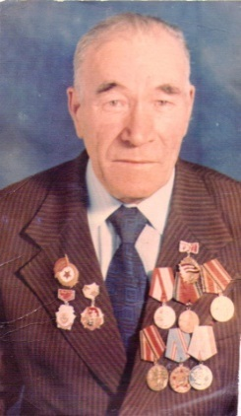

Slide 10
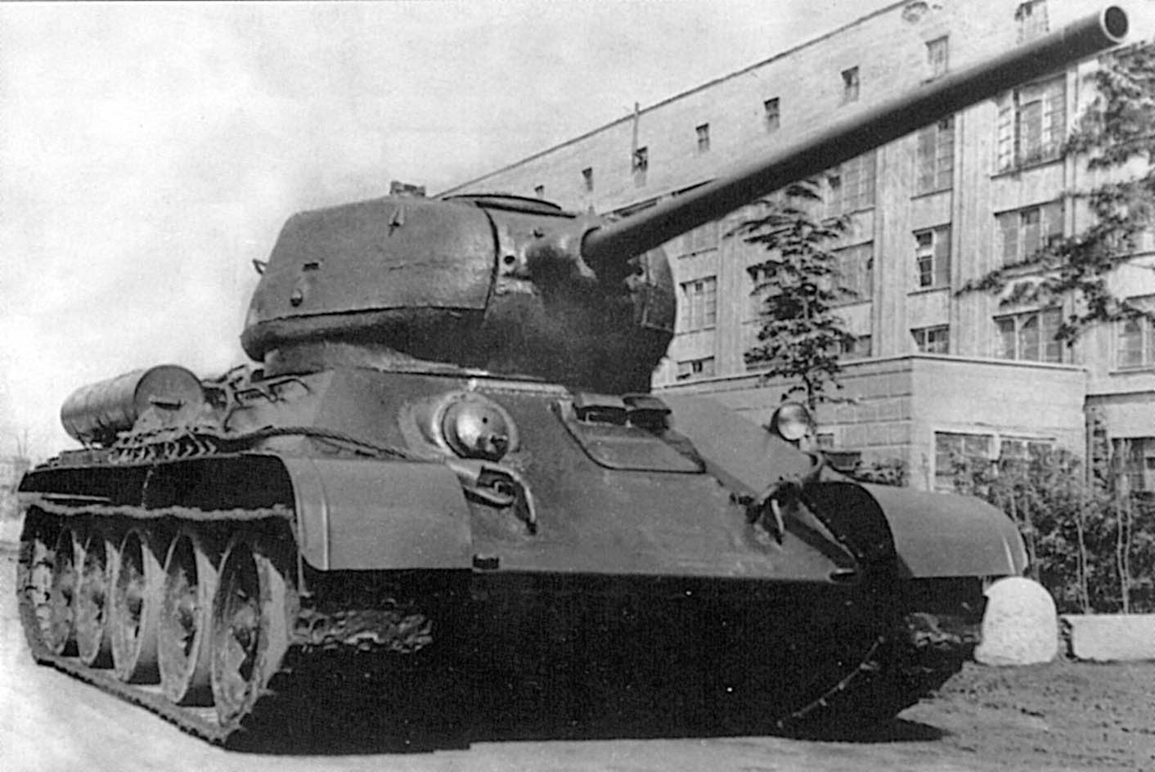
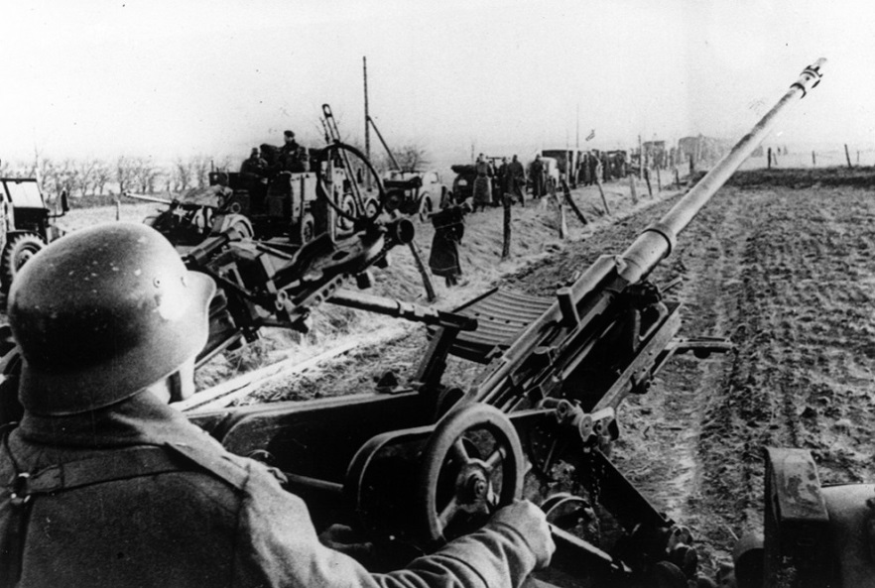
В одной Тамбовской области 4,5 млн. рублей собрали школы в помощь фронту.
На них построены боевые машины: "Тамбовский учитель",
"Тамбовский комсомолец",
"Моршанский ремесленник“.

Slide 11
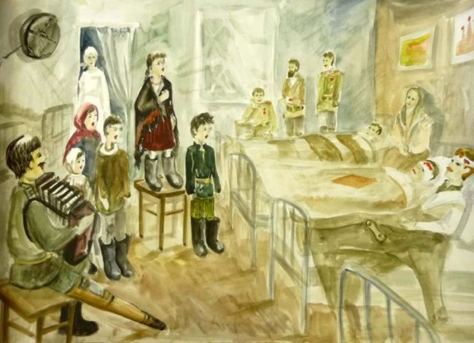
В школах шла постоянная работа по подготовке сандружинниц, были ежедневные выезды
концертных бригад в поля, госпитали и лазареты, располагавшиеся в учебных заведениях.

Slide 12
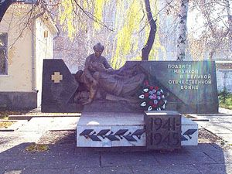
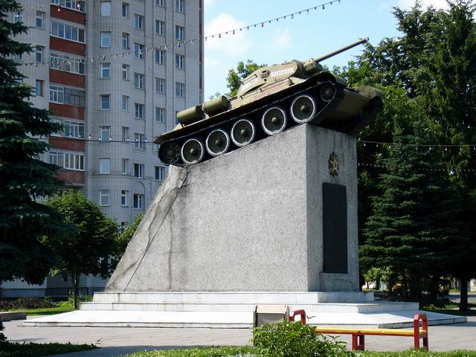
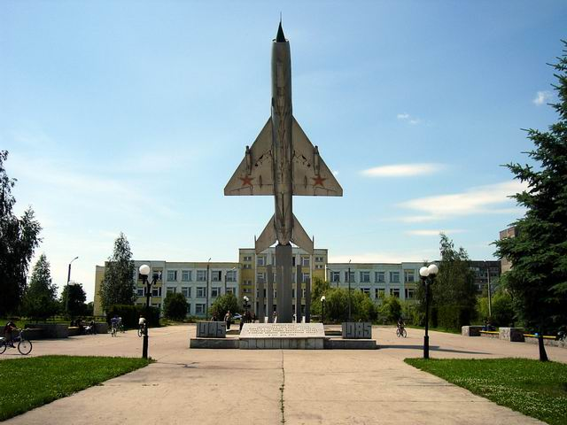
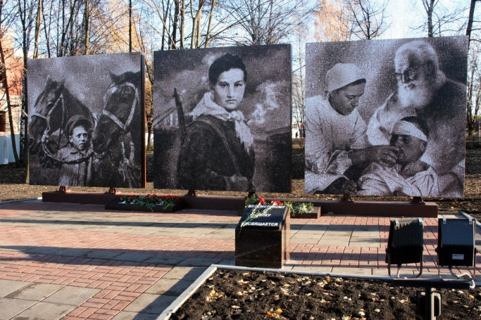
Светом благодарной памяти, светом любви нашей, светом скорби нашей пусть озарятся имена павших.

Slide 13
Использованные ресурсы:
http://gifakt.ru/wp-content/uploads/2015/04/127407_original.jpg ( 1 слайд)
http://www.cherkray.ru/content/images/upload/images/uliza/Schoolmemorial%20(6).jpg (3 слайд)
https://www.o-detstve.ru/assets/images/forparents/Create/rainbow/x4022_2.jpg.pagespeed.ic.9wZS5K6QoS.jpg (2 слайд)
http://www.prikoly-24.ru/uploads/posts/2013-09/1380046407_plakaty_sssr-14.jpg (2 слайд)
http://cs7003.vk.me/c619916/v619916096/18b5a/cR5UOsSCRk8.jpg (7 слайд)
https://lh6.googleusercontent.com/-4EykfpSiyh8/VObxvzxi-BI/AAAAAAAAI6o/Rg8QxXMbRUw/w958-h580-no/%D1%80%D0%B8%D1%81%D1%83%D0%BD%D0%BE%D0%BA%2B%D0%9F%D0%B5%D1%80%D0%B5%D0%B4%D0%B8%D1%81%D0%BB%D0%BE%D0%BA%D0%B0%D1%86%D0%B8%D1%8F.jpg (8 слайд)
http://neldekstop.ru/uploads/images/r/i/s/risunki_vojni_foto_6.jpg (6 слайд)
http://old.alabin.ru/images/news3/656/11.jpg (6 слайд)
http://img-d.photosight.ru/bc8/6432221_xlarge.jpg (9 слайд)
http://ped-kopilka.ru/upload/blogs2/2016/5/19863_2624752cc27be4ff127c1ff406f38f4b.jpg.jpg(5 слайд)
http://www.morozov.com.ua/images/p80-2l.jpg (10 слайд)
http://nevsedoma.com.ua/images/2011/149/4/1339-990.jpg (10 слайд)
http://www.pribaikal.ru/fileadmin/Images/Unions/UMC-Baikal/Competitions/Great-Patriotic-War-Draw/Great-Patriotic-War-Draw-0005.jpg (11 слайд)
http://nashapobeda.vov.ru/images2/kolhoznik.jpg (слайд 12)
http://photo.qip.ru/photo/nordprod/3098123/xlarge/65132543.jpg (12 слайд)
http://www.2rf.ru/files/image/gallery/201408/11629/phpCc7PW4_448_388. (12 слайд)
http://m.lifetambov.ru/assets/images/tickets/%D0%9C%D0%B5%D0%BC%D0%BE%D1%80%D0%B8%D0%B0%D0%BB-%D1%82%D1%80%D0%B8%D0%BF%D1%82%D0%B8%D1%85/1_dOjFPY96_Nc.jpg (12 слайд)

